Slide 1

Informatiebijeenkomst​
Valpreventie​
​
"Ik sta sterk"​
​

Slide 2
Opening
​
Introductie ketenaanpak Valpreventie
Feiten en cijfers over vallen​
Risicofactoren​
Screening
​
Sporten en/of bewegen​

Slide 3
Korte introductie
Subsidie landelijk ketenaanpak
​
​
Start "Ik sta sterk” Heeze/Leende in 2025
​​
Vervolg "Ik sta sterk" 2026

Slide 4
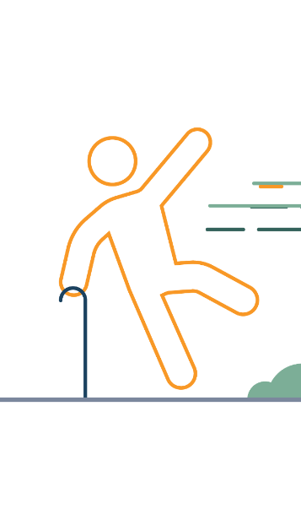
Inhoud ketenaanpak valpreventie:
Bereiken doelgroep
​
Voorlichting​
Screenen
Beweegcursus?
​
​
Blijven bewegen​

Slide 5
Inhoud ketenaanpak valpreventie:
Bereiken doelgroep
​
Voorlichting​
Screenen
Beweegcursus?
​
​
Blijven bewegen​

Slide 6
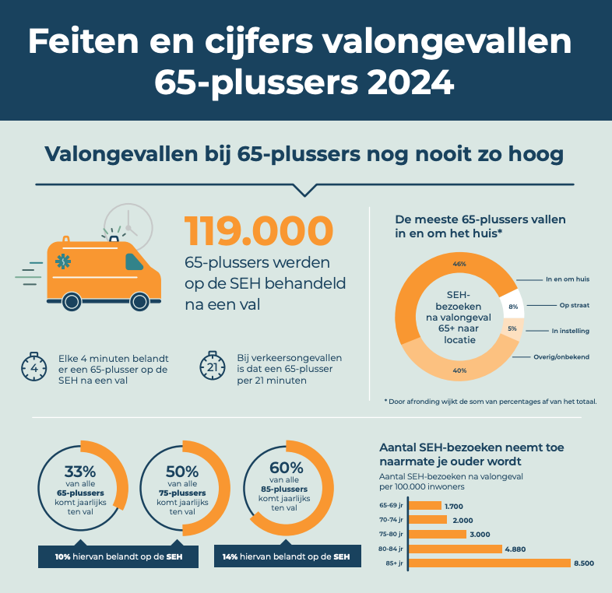
Waar hebben we het over?

Slide 7
Wat is een verhoogd valrisico?
Er is sprake van een verhoogd valrisico bij senioren die
in de afgelopen 12 maanden: ​
​
Minstens 1 keer zijn gevallen ​
​
Of bang zijn om te vallen​
​
Of moeite hebben met bewegen, lopen of balans houden ​

Slide 8
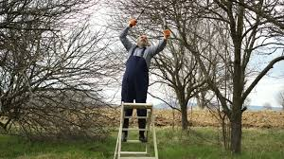
Risicofactoren:
Totaal > 30 risicofactoren
Val door meerdere factoren
Valrisicofactoren:
persoonlijk en van buitenaf

Slide 9
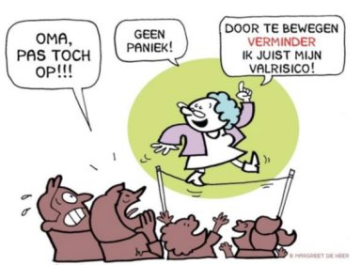
Mobiliteit​
Problemen met balans, lopen en spierkracht
​
​
Mobiliteitsverlies belangrijkste risicofactor voor vallen
​
​
Belang beenspieren bij lopen, traplopen en opstaan
​
​
Normale veroudering
​
​
Blijf bewegen!​

Slide 10
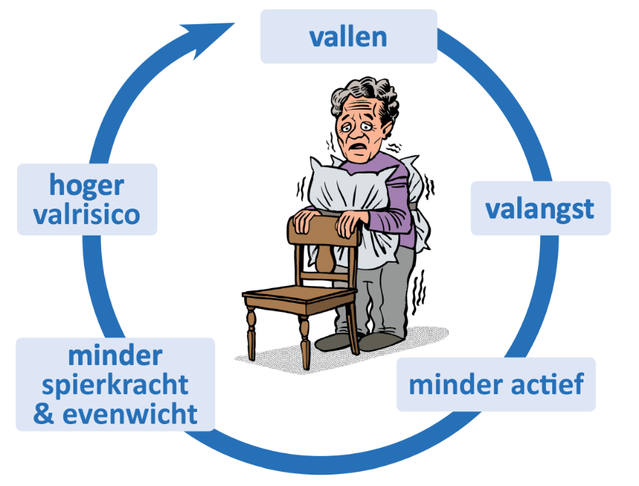
Valangst/passieve leefstijl
Valangst –> reactie op val of stukje kwetsbaarheid
​
​
Door valangst vermijden van fysieke activiteiten
​
​
Gevolg: passieve leefstijl
​
​
Neerwaartse spiraal kan inzetten

Slide 11
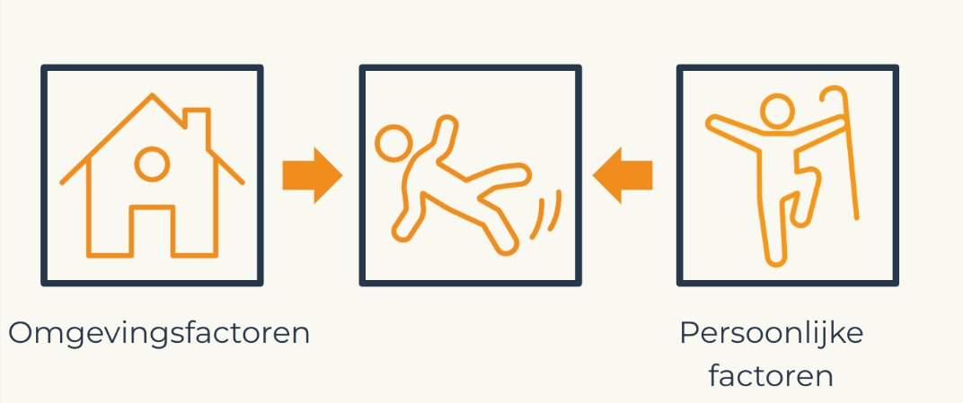
Omgevingsfactoren​
Veiligheid in en om huis
Snoeren/kabels
Kleden
Ruimte om te kunnen lopen
Hoe vaak moet je draaien/achteruit lopen als je bezig bent?
Aan- of afwezigheid hulpmiddelen
Lopen met rollator of stok
"Meubel" lopen
Waar zet ik mijn rollator?

Slide 12
Gezichtsvermogen en gehoor
​
Verminderd gezichtsvermogen​
- Minder diepte zicht
​
- Minder scherpte
​
- Brengt risico met zich mee
​
- Advies jaarlijkse controle​

Slide 13
Gezichtsvermogen en gehoor
​
Verminderd gehoor​
Gehoor speelt een rol bij het behouden van balans
​
Verminderd bewust van de omgeving​
Kortere reactietijd/ schrik reactie​
Advies jaarlijkse controle

Slide 14
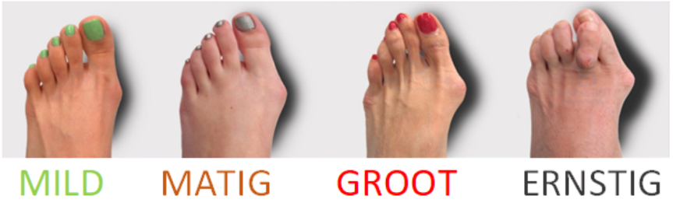
Voetproblemen en schoeisel
Voetproblemen komen veel voor bij ouderen​
​
Denk aan:
​
Eeltknobbels, teenafwijkingen, ingegroeide nagels, wonden,
polyneuropathie (verminderd gevoel)
​
Gevolg -> meer moeite met lopen en balans​
Niet passende schoenen verhogen valrisico!!

Slide 15
Voedingstoestand en Vitamine D
Essentieel voor behoud van spiermassa, spierkracht en balans
​
Behoud van fysieke fitheid is altijd een combinatie van​
voeding en beweging​
​
Bij het ouder worden meer kans op ondervoeding​
​
Een tekort aan vitamine D komt vaak voor bij kwetsbare ouderen​
  en ouderen die vaker vallen

Slide 16

Medicatie/duizeligheid
Bij ouder worden meer gezondheidsklachten:
​
- Daarmee meer medicatie gebruik
​
​ - Daarbij lichaam op leeftijd gevoeliger voor bijwerkingen van medicatie​
​
Duizeligheid als bijwerking van medicatie
​
Duizeligheid bij bloeddrukproblemen

Slide 17
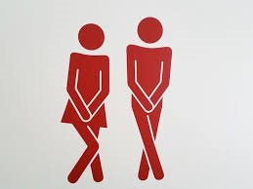
Incontinentie
Incontinentie kan valrisico beïnvloeden
​
​
Haasten naar toilet​
​
Kan teken zijn van algehele kwetsbaarheid​

Slide 18

Informatie risicofactoren:
- Ergotherapie Randy Hukkelhoven
- Diëtiste Marieke Swennen
- Podotherapeut Ruud Kanters
- Service apotheek Heeze
- Fysiotherapie De Beemden, Valkenhof, Van Hoof
​

Slide 19
Inhoud ketenaanpak valpreventie:
Bereiken doelgroep
​
Voorlichting​
Screenen
Beweegcursus?
​
​
Blijven bewegen​

Slide 20
Screenen:
Persoonlijk advies OF er een verhoogd valrisico is
Passend advies / beweegcursus
​
Stand aanmelding screening op 9 of 10 februari

Slide 21
Inhoud ketenaanpak valpreventie:
Bereiken doelgroep
​
Voorlichting​
Screenen
Beweegcursus?
​
​
Blijven bewegen​

Slide 22
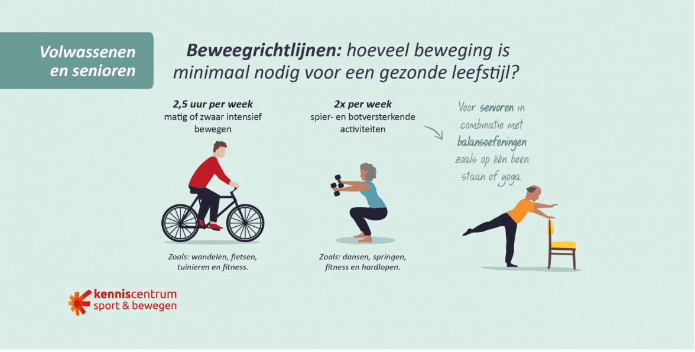
Blijven bewegen!

Slide 23
Zijn er nog vragen?
Kijk voor meer informatie op:​
www.heeze-leende.nl/ik-sta-sterk
E-mail: Ikstasterk@heeze-leende.nl

